Slide 1
CSE 4100: Project/Thesis - I
Group : 4525

Slide 2
Enhancing Reliability: Hallucination Detection and Mitigation in Bengali Abstractive Summarization

Slide 3
Team Members -
A.Q.M. Irtiza Hossain
20200104097
Abdullah Yusha
20200104113
Ashraf Uz Zaman
20200104144
A.M. Sajid Hasan
20200104148
3
14-12-2023

Slide 4
Contents of Presentation
Introduction
Related Works
Research Gap
Problem Statement
Preliminary Findings
Proposed Methodology
Dataset
Thesis Timeline
Conclusion
References
4
14-12-2023

Slide 5
Introduction
5

Slide 6
Introduction
What is Hallucination in Abstractive Summarization?
Hallucination in the context of text summarization typically refers to a model generating information in the summary that is not present in the original text. It is a kind of error where the model creates content that is not supported by the input data.
6
14-12-2023

Slide 7
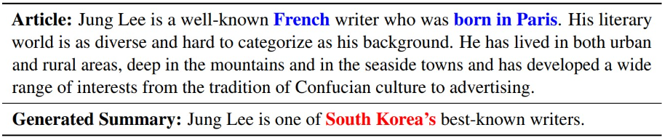
Introduction
Fig 01: Example of Hallucination in a summary [1]
7
14-12-2023

Slide 8
Related Works
8
14-12-2023

Slide 9
Related Works
Papers | Dataset(s) | Detection | Mitigation | Models Used | Performance
[2] | ● Wikipedia List of People by Nationality ● XSUM ● CNN-DM ● NYT | Used a new out of distribution evaluation dataset and studied how biases from the pre-trained models contribute to observed Hallucinations. | Fine tuning datasets, adoption methods | BART and PEGASUS | 35.11 (Rouge-L)
[3] | ● XSum | This paper proposes HERMAN,which uses a verification model to check if quantities in the summary are supported by the original article. | Up-ranking summaries | BART,CRF | 80.94 (f1 score)
9
14-12-2023

Slide 10
Related Works
Papers | Dataset(s) | Detection | Mitigation | Models Used | Performance
[4] | XSUM CNN/DM | Dependency Arc Entailment (DAE) Error, Entity Overlap (E-Psrc) | Fine-tuning on clean and noisy subsets along with a contrastive parameter ensembling(CaPE) technique. | BART | 37.22 (Rouge-L)
[5] | XSUM, CNNDMab | Evaluate the faithfulness of generated entities by matching their entity IDs | ✖ | FILM, T5 | 69.22 (FACT CC)
10
14-12-2023

Slide 11
Related Works
Papers | Dataset(s) | Detection | Mitigation | Models Used | Performance
[7] | CNN/DM and XSum | Beam search modification successfully detects and reduces hallucination, surpassing vanilla beam search, PINOCCHIO, and FactEdit on XSum and CNN/DM datasets | Modify the cumulative beam probability and reduce hallucination | BART | 94.8% (QGQA)
11
14-12-2023

Slide 12
Research Gap
Numerous studies have explored hallucination in text summarization, focusing primarily on English and other languages.
However, there is a noticeable gap in research concerning hallucination mitigation specifically within the context of Bengali text summarization.
12
14-12-2023

Slide 13
Problem Statement
The phenomenon of hallucination persists when summarizing Bengali text, presenting a unique challenge.
This research is dedicated to addressing and resolving hallucination issues specific to Bengali language summarization, aiming to enhance accurate and reliable summary generation.
13
14-12-2023

Slide 14
Preliminary Findings
14
14-12-2023

Slide 15
Preliminary Findings
Source
Summary
"জং লি একজন সুপরিচিত ফরাসি লেখক যিনি প্যারিসে জন্মগ্রহণ করেছিলেন। তার সাহিত্য বিশ্ব তার পটভূমির মতো বৈচিত্র্যময় এবং শ্রেণিবদ্ধ করা কঠিন। তিনি উভয় শহরে বসবাস করেছেন এবং গ্রামীণ অঞ্চল, পাহাড়ের গভীরে এবং সমুদ্রতীরবর্তী শহরগুলিতে এবং আগ্রহের পরিসীমা বিস্তৃত বিকশিত হয়েছে কনফুসিয়াস সংস্কৃতির ঐতিহ্য থেকে শুরু করে বিজ্ঞাপন পর্যন্ত।"
বিশ্বের সবচেয়ে ধনী লেখক জং লি। তিনি প্যারিসে জন্ম গ্রহণ করেছেন। তার মৃত্যুর ২৪ ঘণ্টা পর তার জীবন নিয়ে বিবিসি বাংলা একটি 'শ্রোতা জরিপ'-এর আয়োজন করেছে।
Summarization
Fig 02 : Example of Hallucination in a summary generated by the mT5_multilingual_XLSum Model.
15
14-12-2023

Slide 16
Preliminary Findings
Source
"অ্যান্টোইন রিচার্ড ফ্রান্সের একজন প্রাক্তন ক্রীড়াবিদ যিনি মূলত ১০০ মিটারে প্রতিদ্বন্দ্বিতা করেন। তিনি ৫ বার ফরাসি ১০০ মিটার চ্যাম্পিয়ন এবং ১৯৮৫ সালে ২০০ মিটার বিজয়ী ছিলেন। তিনি ৫ বার ফরাসি ৬০ মিটার খেতাবও জিতেছেন। তিনি আন্তর্জাতিক মানের একজন দৌড়বাজ ছিলেন যিনি এশিয়ান গেমস, কমনওয়েলথ গেমস এবং ওলিম্পিক গেমসে ফরাসি দলের অংশ হিসেবে অংশগ্রহণ করেছেন। তিনি ১৯৮৪ সালে লস অ্যাঞ্জেলেস ওলিম্পিকে ফরাসি ৪x১০০ মিটার রিলে দলের সদস্য হিসেবে ব্রোঞ্জ মেডাল জিতেছেন। তিনি তার ক্রীড়াজীবনের শেষে ১৯৮৮ সালে সেউল ওলিম্পিকে অংশগ্রহণ করেছেন এবং তারপর অবসর নিয়েছেন।"
Summary
অ্যান্টোইন রিচার্ড নিউইয়র্কে মারা গেছেন। তিনি ১৯৮৪ সালে লস অ্যাঞ্জেলেস ওলিম্পিক গেমসে ফরাসি ১০০ মিটার দলের সদস্য হিসেবে অংশগ্রহণ করেন। তার বয়স হয়েছিল ৯৩ বছর। এ নিয়ে বিবিসি নিউজকে জানানো হয়েছে।
Summarization
Fig 03 : Example of Hallucination in a summary generated by the mT5_multilingual_XLSum Model.
16
14-12-2023

Slide 17
Proposed Methodology
Source
Summary
জং লি একজন সুপরিচিত ফরাসি লেখক যিনি প্যারিসে জন্মগ্রহণ করেছিলেন। তার সাহিত্য বিশ্ব তার পটভূমির মতো বৈচিত্র্যময় এবং শ্রেণিবদ্ধ করা কঠিন। তিনি উভয় শহরে বসবাস করেছেন এবং গ্রামীণ অঞ্চল, পাহাড়ের গভীরে এবং সমুদ্রতীরবর্তী শহরগুলিতে এবং আগ্রহের পরিসীমা বিস্তৃত বিকশিত হয়েছে কনফুসিয়াস সংস্কৃতির ঐতিহ্য থেকে শুরু করে বিজ্ঞাপন পর্যন্ত ।
বিশ্বের সবচেয়ে ধনী লেখক জংলি। তিনি প্যারিসে জন্মগ্রহণ করেছেন। তার মৃত্যুর ২৪ ঘন্টা পর তার জীবন নিয়ে বিবিসি বাংলা একটি শ্রোতা জরিপের আয়োজন করে।
Summarization
Generated Questions
Summary Answers
Source Answers
❌
Unanswerable
বিশ্বের সবচেয়ে ধনী লেখক কে ?
জং লি
প্যারিসে
জংলি এর জন্মস্থান কোথায় ?
প্যারিসে
✅
Unanswerable
জংলি এর মৃত্যুর কত ঘন্টা পর বিবিসি বাংলা একটি শ্রোতা জরিপের আয়োজন করেছে ?
২৪ ঘন্টা
❌
17
Fig 04: Proposed Methodology.
14-12-2023

Slide 18
Dataset
18
14-12-2023

Slide 19
Dataset
Total Number Of Rows : 10100
Set | Number of Rows
Train | 8100
Validation | 1010
Test | 1010
Table 01 : Data statistics of xlsum dataset¹.
https://huggingface.co/datasets/csebuetnlp/xlsum/viewer/bengali
19
14-12-2023

Slide 20
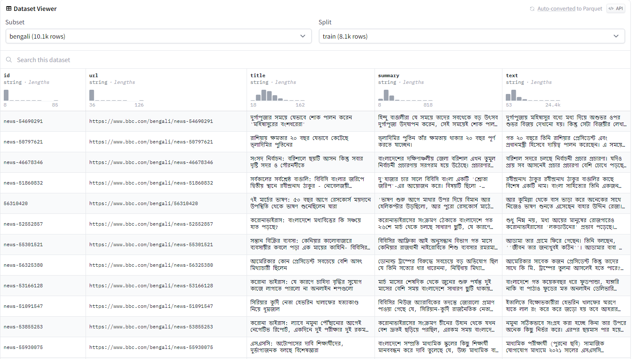
Dataset
19
14-12-2023
Fig 05: Overview of the dataset.

Slide 21
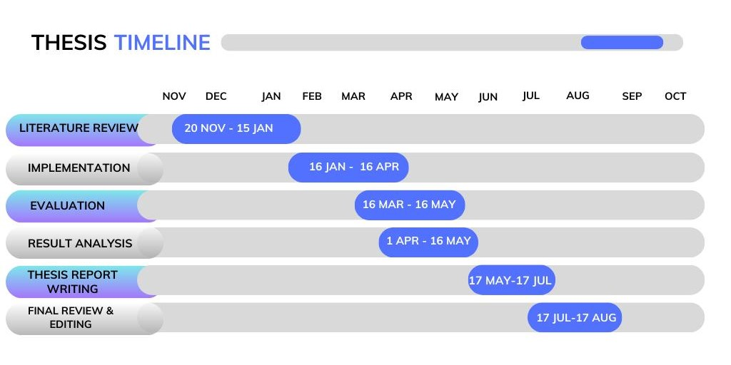
Thesis Timeline
21
14-12-2023
Fig 06: A Gantt Chart for this thesis work.

Slide 22
Conclusion
We have conducted an extensive review of papers on Hallucination Detection in Abstractive Summarization.
Our initial findings indicate that summaries generated by existing Bengali language models can exhibit hallucinations.
Moving forward, our objective is to automate the hallucination detection and mitigation process on Bengali language models in the context of abstractive summarization.
Additionally, we aspire to solve factual errors in Bengali abstractive summarization models.
22
14-12-2023

Slide 23
References
[1] Ladhak, Faisal, Esin Durmus, Mirac Suzgun, Tianyi Zhang, Dan Jurafsky, Kathleen Mckeown, and Tatsunori B. Hashimoto. "When Do Pre-Training Biases Propagate to Downstream Tasks? A Case Study in Text Summarization." In Proceedings of the 17th Conference of the European Chapter of the Association for Computational Linguistics, pp. 3198-3211. 2023.
[2] Improving Factual Consistency of Abstractive Summarization via Question Answering Feng Nan, Cicero Nogueira dos Santos, Henghui Zhu, Patrick Ng, Kathleen McKeown, Ramesh Nallapati, Dejiao Zhang, Zhiguo Wang, Andrew O. Arnold, Bing Xiang.
[3] Zhao, Zheng, Shay B. Cohen, and Bonnie Webber. "Reducing quantity hallucinations in abstractive summarization." arXiv preprint arXiv:2009.13312 (2020).
23
14-12-2023

Slide 24
References
[4] Choubey, Prafulla Kumar, Alexander R. Fabbri, Jesse Vig, Chien-Sheng Wu, Wenhao Liu, and Nazneen Fatema Rajani. "CaPE: Contrastive Parameter Ensembling for Reducing Hallucination in Abstractive Summarization." arXiv preprint arXiv:2110.07166 (2021).
[5] Dong, Yue, John Wieting, and Pat Verga. "Faithful to the document or to the world? mitigating hallucinations via entity-linked knowledge in abstractive summarization." arXiv preprint arXiv:2204.13761 (2022).
[6] Sridhar, Arvind Krishna, and Erik Visser. "Improved Beam Search for Hallucination Mitigation in Abstractive Summarization." arXiv preprint arXiv:2212.02712 (2022).
24
14-12-2023

Slide 25
Thank You
Feel Free To Ask Any Questions.

